Slide 1

Настольное приложение бронирования ЖД билетов
Разработчики:
Пинегин Д.В.
Помелов М.А.

Slide 2

Содержание:
Использованные языки, программы для разработки
Преимущества
UML Диаграмма последовательностей
Схема БД
UI
Структура приложения/сервера
Защита данных пользователей
План по развитию

Slide 3

Использованы языки программирования:
Использованы языки программирования: С#, SQL
База данных: MariaDB
СУБД: HeidiSQL
Операционная система сервера: Ubuntu
Среда разработки сервера: Microsoft VS Code
Среда разработки приложения: Microsoft VS 2022

Slide 4

Почему именно MariaDB ?
MariaDB – это модифицированная версия MySQL. Сервис MariaDB был создан первоначальной командой разработчиков MySQL из-за проблем с лицензированием и распространением после того, как базу данных MySQL приобрела корпорация Oracle.

Slide 5
Почему именно Ubuntu?
Минимум
шансов «подхватить» вирус — Убунту защищена на архитектурном уровне.
Безопасность.
Максимально
адаптированный к пользовательским требованиям единый программный
интерфейс.
Минимизация рисков. Система имеет инструменты резервного копирования, что сводит к нулю возможность потери данных.

Slide 6
Почему именно C# ?
строгая типизация
Удобная обработка исключений, а также наличие сборщика мусора.
сохранение концепций объектно-ориентированного программирования;
Преимущества: “Binding” и “DataContext”
которые радикально облегчают написание правильно структурированных программ

Slide 7
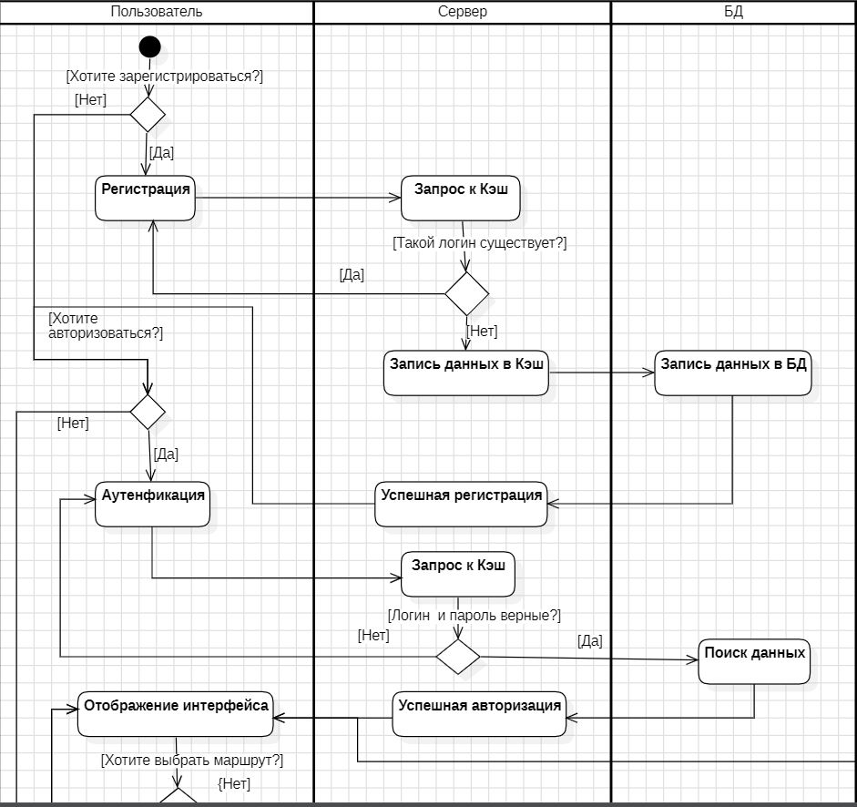
UML Диаграмма

Slide 8
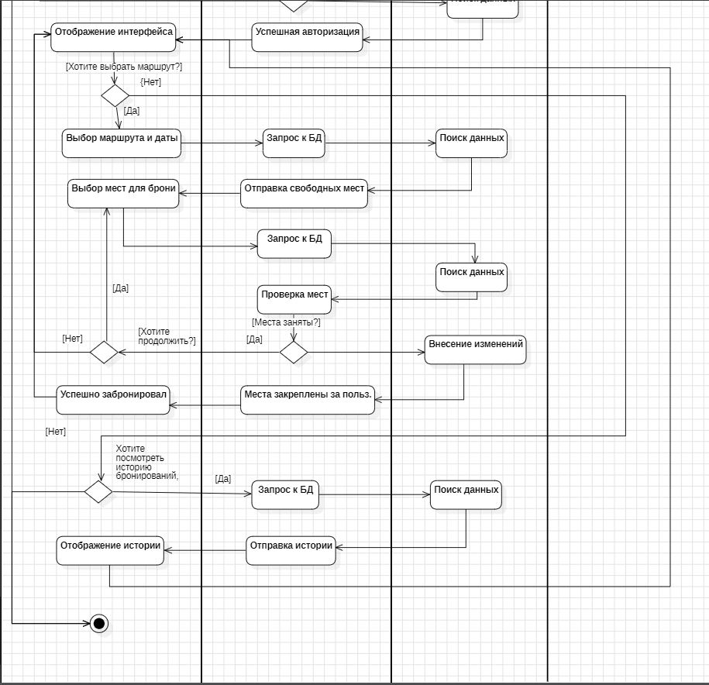
UML Диаграмма

Slide 9
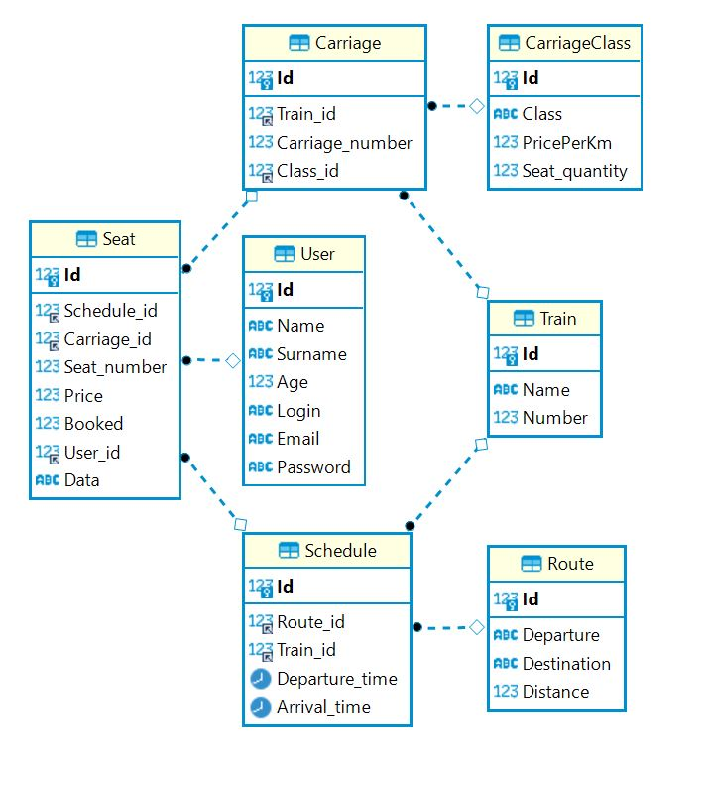
Схема БД

Slide 10
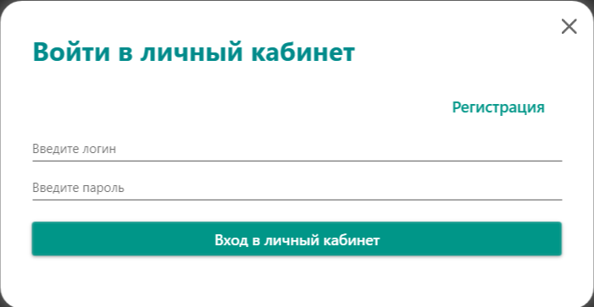
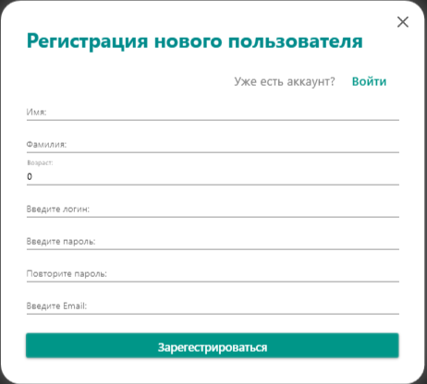
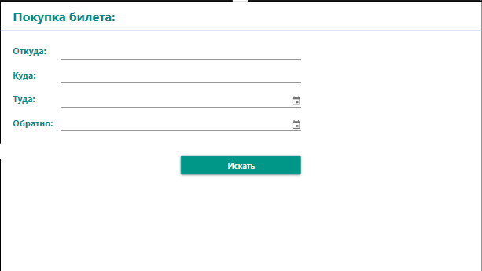
UI

Slide 11
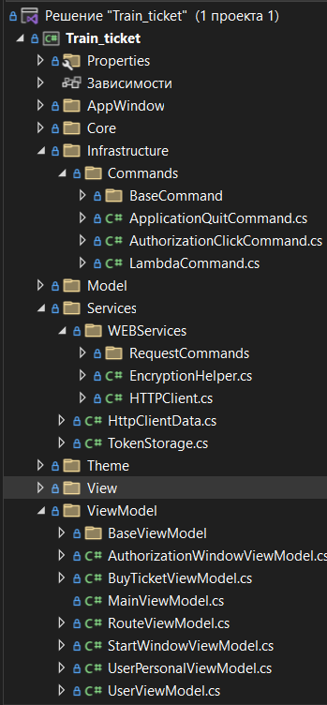
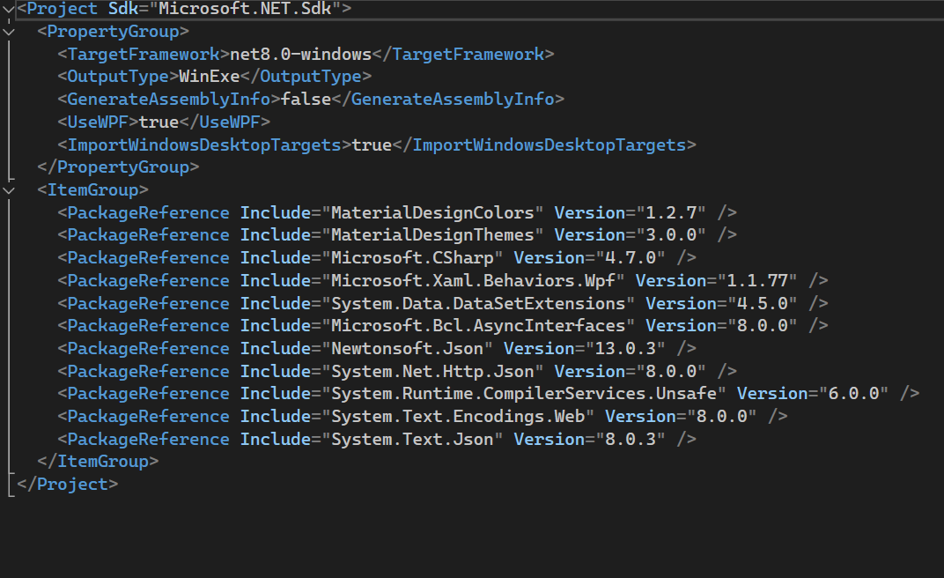
Структура приложения

Slide 12
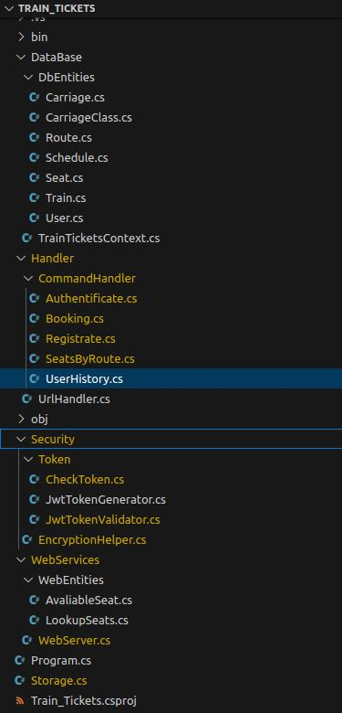
Структура сервера

Slide 13

Шифрование
Для шифрования данных используется класс Rfc2898DeriveBytes.
Из пространства имен System.Security.Cryptography.
Реализует функцию формирования ключа на основе пароля (PBKDF2) посредством генератора псевдослучайных чисел HMACSHA1.
Rfc2898DeriveBytes принимает пароль, соль и число итераций, а затем создает ключи с помощью вызовов GetBytes метода

Slide 14
Токен
JSON Web Token (JWT) — это открытый стандарт (RFC 7519) для создания токенов доступа, основанный на формате JSON.
Фактически это просто строка символов (закодированная и подписанная определёнными алгоритмами) с некоторой структурой, содержащая полезные данные пользователя, например ID, имя, уровень доступа и так далее.
С сравнительной легкостью, но в тоже время хорошей надежностью, токен позволяет решать проблемы аутентификации и авторизации, что и сделало его таким популярным решением для безопасности

Slide 15
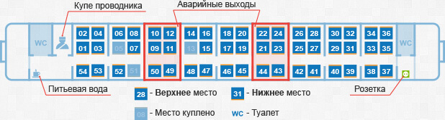
План по развитию
Отображение выбора мест в поезде

